Slide 1

Я була малою горда, -
Щоб не плакать, я сміялась

Slide 2
Я | С | Е | Л
А | К | Н | Ї | А | Р | К | У

Slide 3
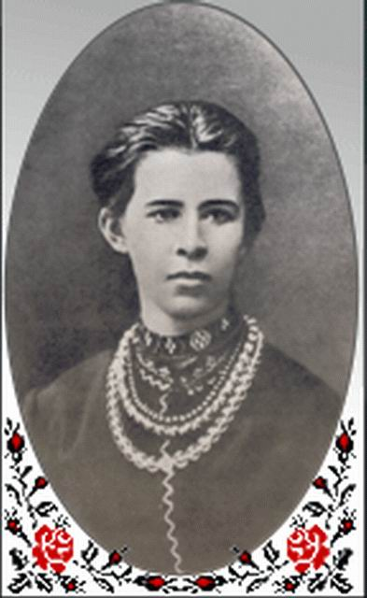

Я була малою горда, -
Щоб не плакать, я сміялась.
Леся Українка

Slide 4

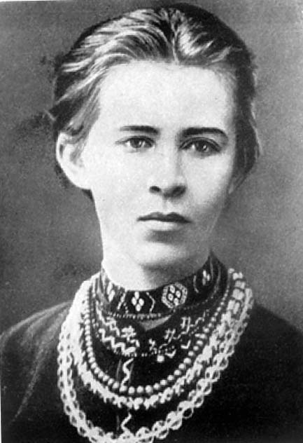

Леся Українка
(1871 – 1913)
Українська письменниця,
перекладач, культурний діяч.

Slide 5
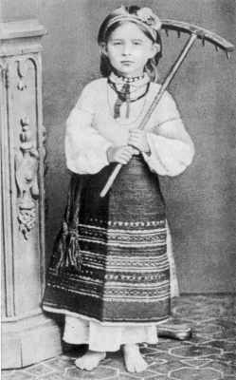
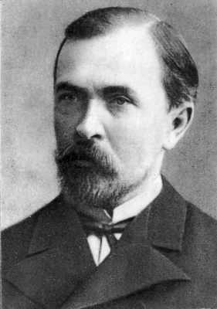
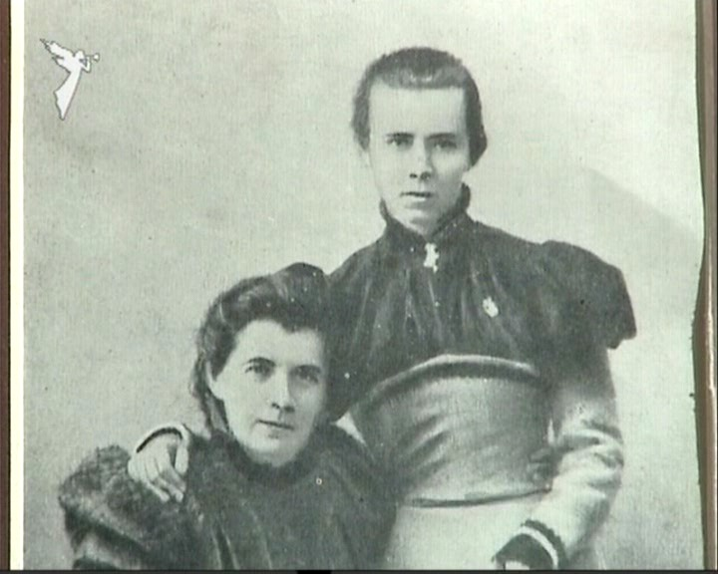
Леся Українка
(Лариса Петрівна Косач)
народилася 25 лютого у Новограді-Волинському.
Мати і батько походили з дворянських родів.
Батько Лесі
Леся
Леся з мамою - Оленою Пчілкою

Slide 6
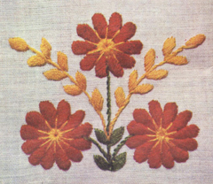
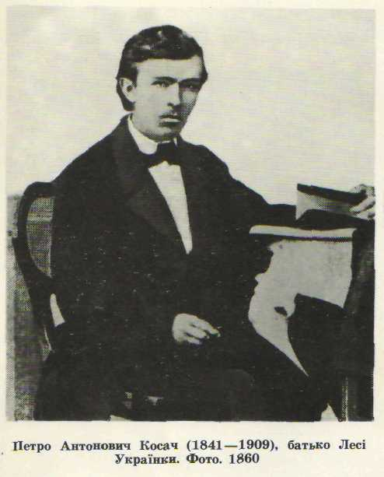
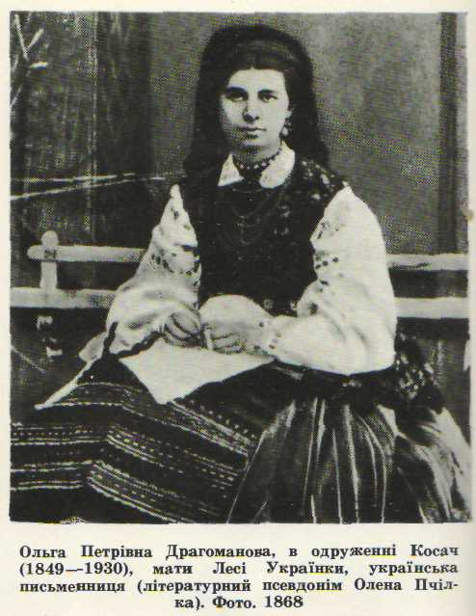
Батьки Лесі Українки

Slide 7
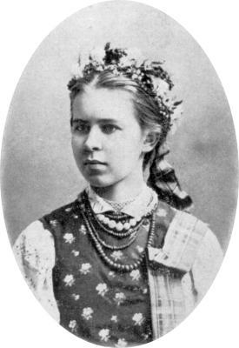
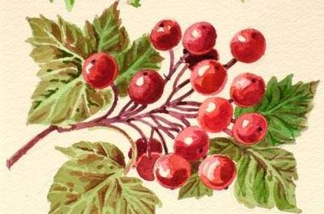

Slide 8
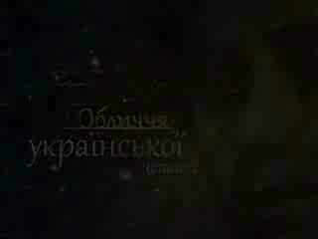


Slide 9

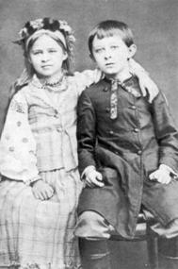
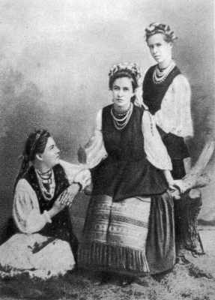
Росла і виховувалась
у великій родині
Леся Українка з братом Михайлом
в 1880 р.
Леся з сестрами

Slide 10
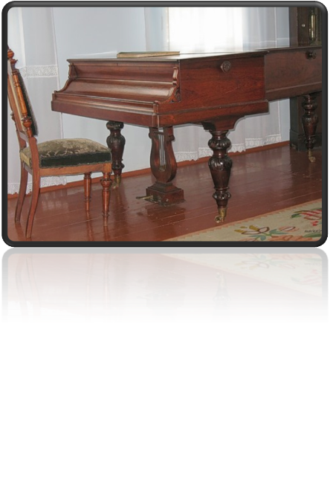
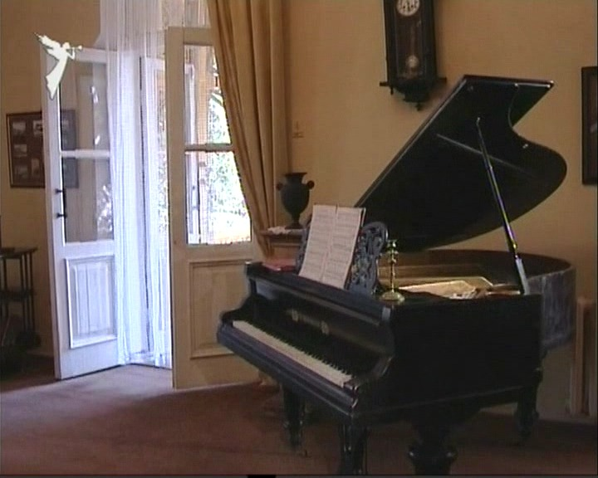
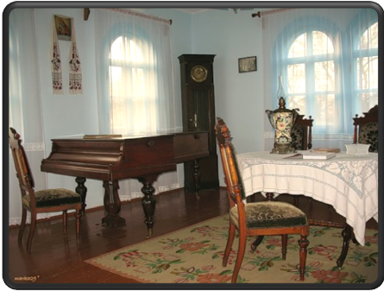

Вчилася гри на фортепіано

Slide 11
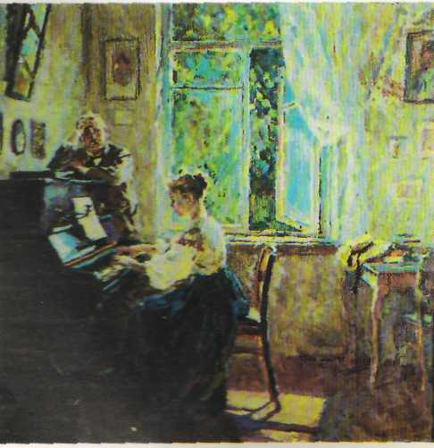

Slide 12
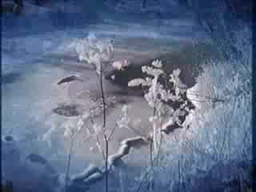

Slide 13
”До мого фортепіано”, 1890 р.
Мій давній друже! Розстаємось надовго ми з тобою! Зостанешся ти в самоті німій,
А я не матиму де дітися з журбою,
Прощай же, давній, любий друже мій!

Slide 14
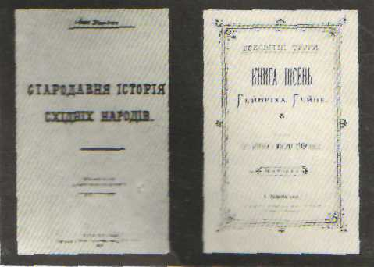
”Стародавня історія східних народів” –
цю книгу Леся написала для молодших сестер у 1890 році

Slide 15
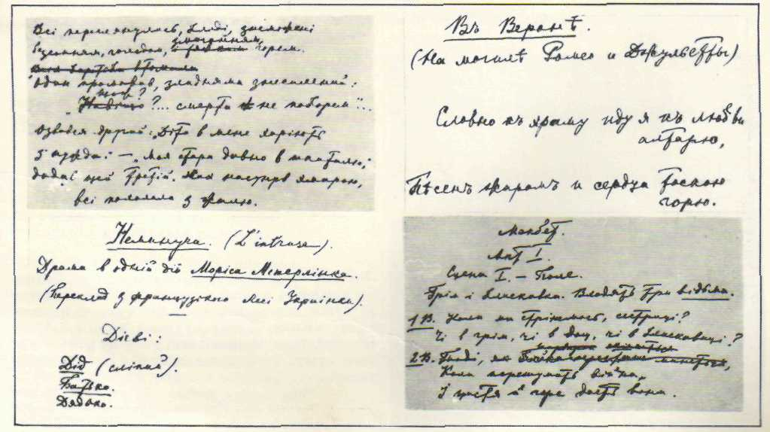
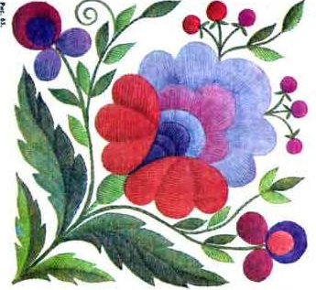
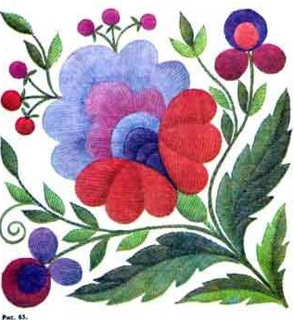
Автографи перекладів Лесі Українки

Slide 16


Slide 17
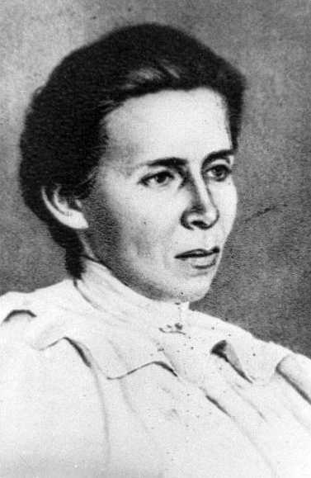
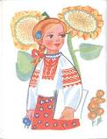
“ Як дитиною бувало…”

Slide 18
Епігра́ма - (грец. epigramma — напис),
жанр сатиричної поезії, зле і дотепне
зауваження на кого-небудь.
Короткий сатиричний або гумористичний
вірш, спрямований проти окремої особи
чи суспільного явища.

Slide 19
“ Як дитиною бувало…”

Slide 20
Злий жарт; «біль доходив», епіграма гостра, злобна; «зірватись має…епіграма», «що болить?»
Епітети | Метафори | Риторичне запитання

Slide 21
Злий жарт; «біль доходив», епіграма гостра, злобна; «зірватись має…епіграма»,
«що болить?»
Епітети | Метафори | Риторичне запитання
Злий жарт | Біль доходив | Що болить?
Епіграма гостра, злобна | Зірватись має…епіграма

Slide 22
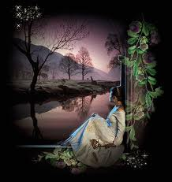
ЛЕСЯ УКРАЇНКА “МРІЇ”

Slide 23
“ЯК ДИТИНОЮ БУВАЛО…”, “МРІЇ”
ТЕРПЛЯЧІСТЬ –
ГОРДІСТЬ –
ВРАЗЛИВІСТЬ –

Slide 24
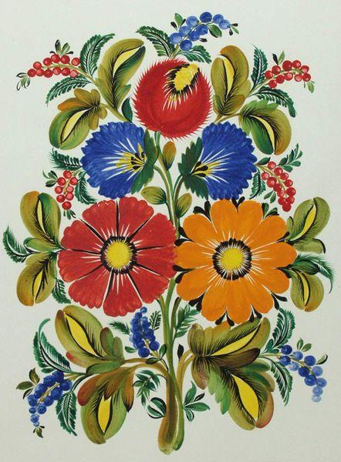
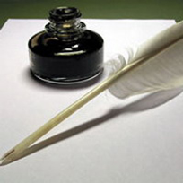
Домашнє завдання:
1-й рівень: вивчити вірш
“Як дитиною бувало…”
2-й рівень: заповнити художній паспорт поезії.
3-й рівень: написати твір-мініатюру “Чим приваблює мене Леся Українка?”
або лист-подяку поетесі .

Slide 25

Художній паспорт поезії
Автор
Назва поезії | "Мрії"
Тема
Ідея
Художні образи
Художні засоби
Ритм
Мої враження

